Slide 1
INDIVIDUÁLNE INVESTOVANIE:
ĎALŠÍ PILIER DÔCHODKOVÉHO ZABEZPEČENIA
STANISLAV PÁNIS
MÁJ 2024

Slide 2
PREČO SA VLASTNE ZAMÝŠLAŤ
NAD INDIVIDUÁLNYM INVESTOVANÍM
NA DÔCHODOK?
Dnešný dôchodkový systém nemusí stačiť na zabezpečenie dôstojnej penzie

Slide 3

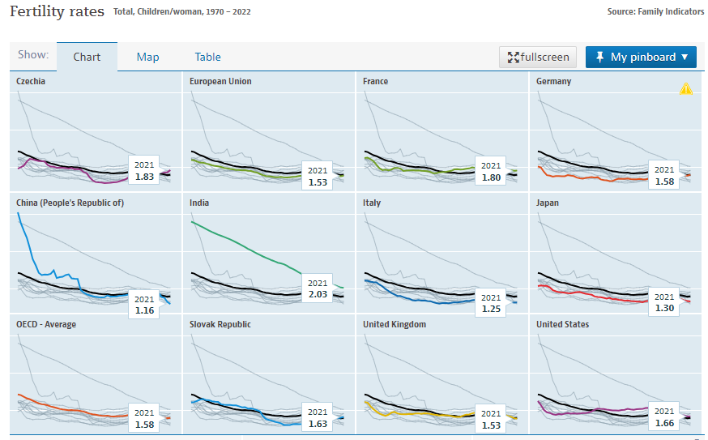
KLESAJÚCA PÔRODNOSŤ NIE JE LEN SLOVENSKÝ PROBLÉM
Pod mierou udržania veľkosti populácie (2,1 detí na ženu)
Prognózy hovoria, že fertilita sa v nasledujúcich dekádach podstatne nezlepší
Zdroj: OECD

Slide 4
VÄČŠIA MIGRÁCIA V EÚ SA NEOČAKÁVA
Na rozdiel od Spojených štátov
Zdroj: Správa EK o starnutí populácie

Slide 5
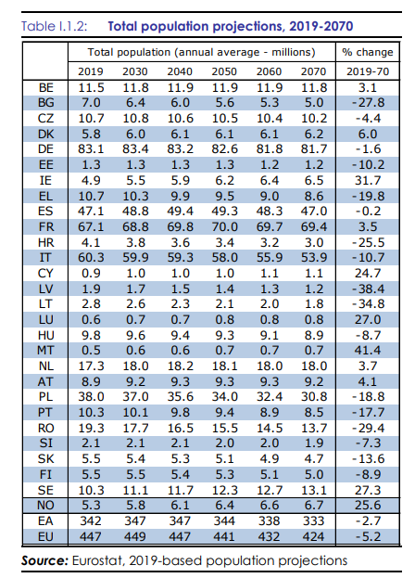
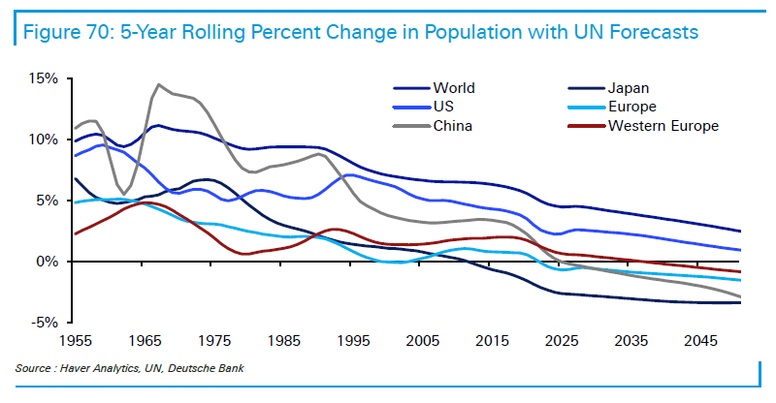
RAST POPULÁCIE SA SPOMALÍ/ ZASTAVÍ
V EÚ nás bude menej

Slide 6
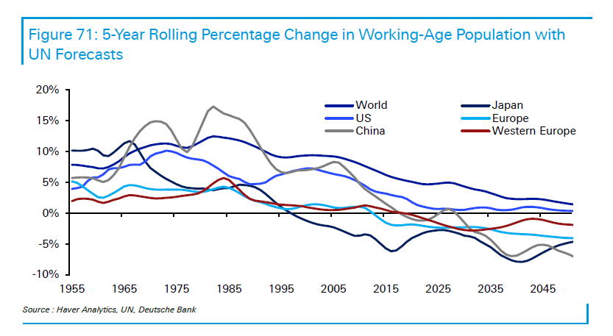
POČET ĽUDÍ V AKTÍVNOM VEKU BUDE KLESAŤ
Týka sa to väčšiny ekonomicky dôležitých regiónov sveta

Slide 7
RASTÚCA STREDNÁ DĹŽKA DOŽITIA
Aj pre pokrok v zdravotníctve a lepšie životné podmienky
Zdroj: Európska komisia

Slide 8
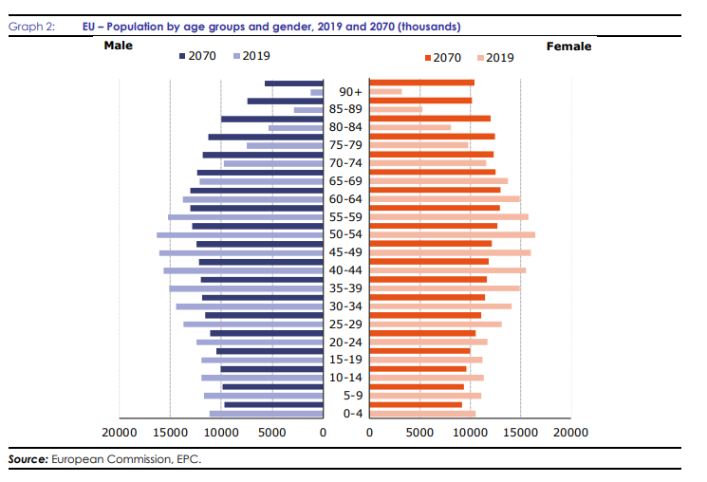
STÁRNÚCA POPULÁCIA
Záťaž pre sociálny systém

Slide 9
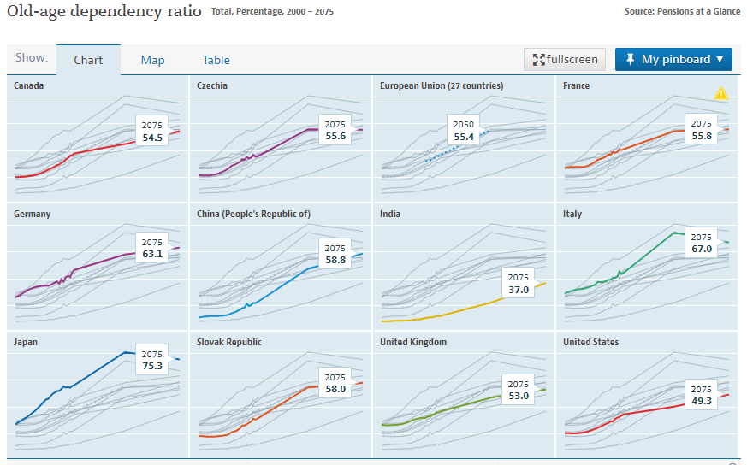
RASTÚCI DEPENDENCY RATIO
Rastúci počet dôchodcov na počet ľudí v aktívnom veku (20-65 rokov)
Zdroj: OECD

Slide 10
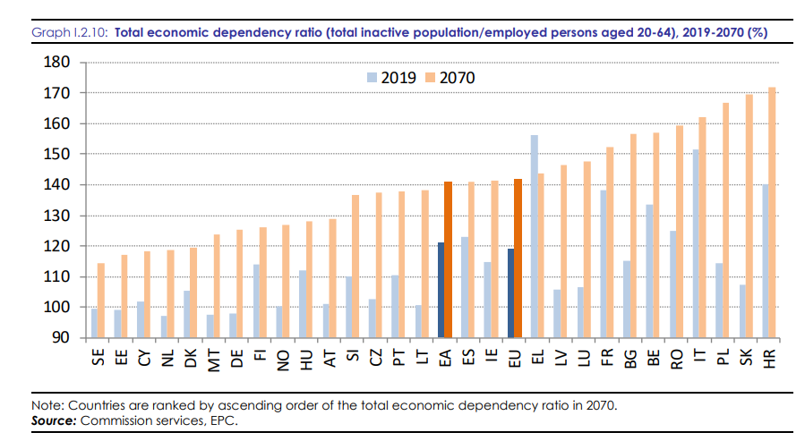
PRACUJÚCA MENŠINA
... ktorá sa ešte ďalej zmenší

Slide 11
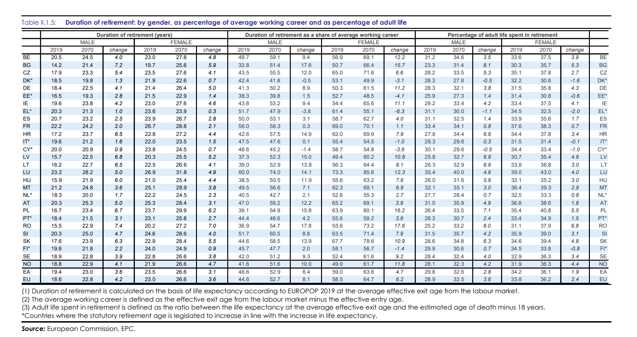
NA DÔCHODKU STRÁVIME VIAC ČASU
Potreba dostatku zdrojov

Slide 12
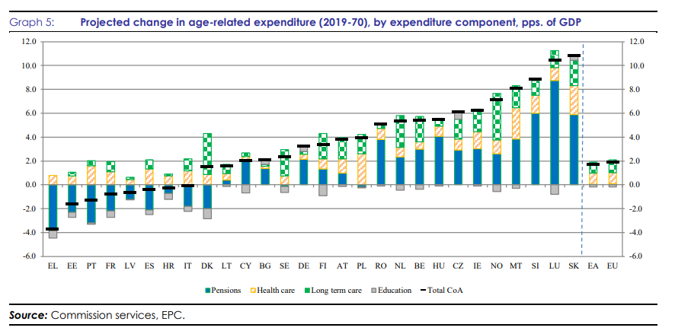
RASTÚCE ROZPOČTOVÉ VÝDAJE
SPOJENÉ SO STARNÚCOU POPULÁCIOU
Odkiaľ na to vziať?

Slide 13
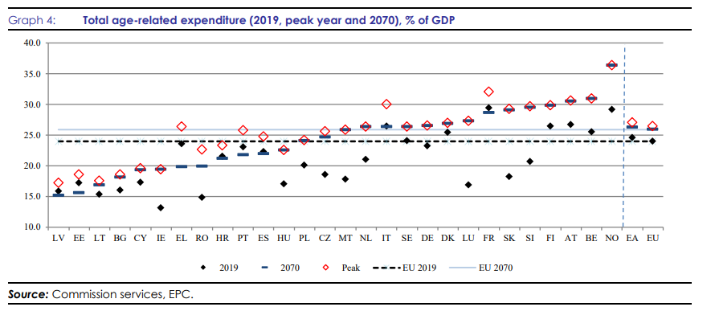
ŠTVRTINA HDP V EÚ UŽ DNES
SÚ VÝDAJE SPOJENÉ SO STARNUTÍM
A budú ešte vyššie

Slide 14
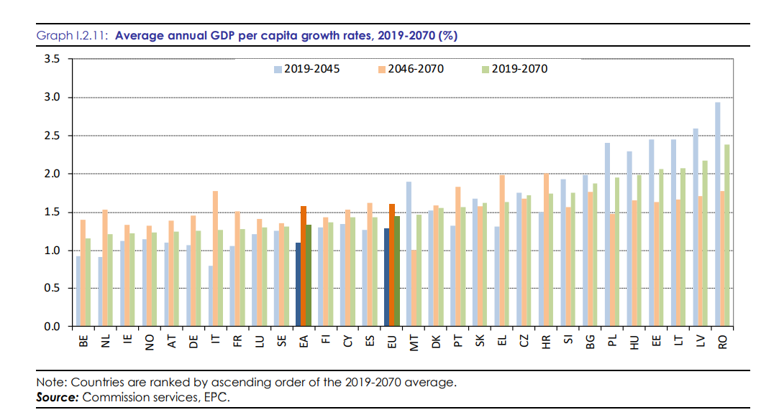
RAST PRODUKTIVITY BUDE NEDOSTATOČNÝ
A to aj v prípade bystrých reforiem, aby vykompenzoval zhoršovanie sa demografie

Slide 15
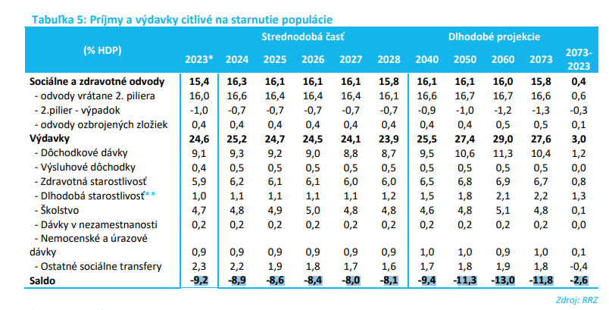
ANI RRZ TO NEVIDÍ OPTIMISTICKY
Rastúce výdavky pri stagnujúcich príjmoch
Riešenie sú len vyššie dane/odvody či nižšia miera náhrad

Slide 16
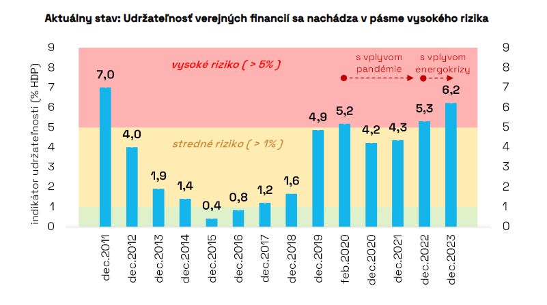
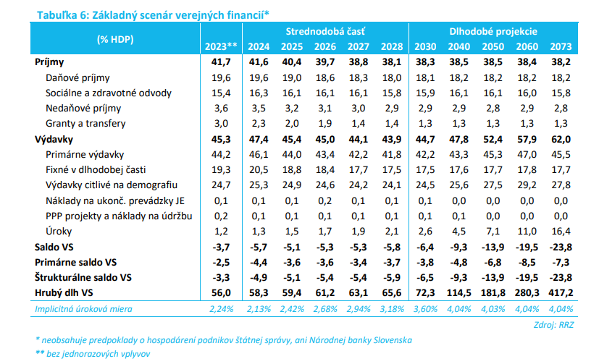
A VEREJNÉ FINANCIE SÚ NEUDRŽATEĽNÉ
Bude potrebné sekať výdavky a/alebo navyšovať príjmy
Zdroj: RRZ

Slide 17
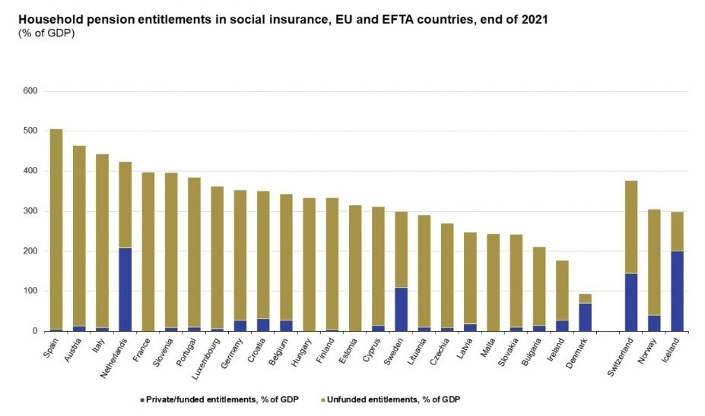
NEZABEZPEČENÉ DÔCHODKOVÉ NÁROKY V EÚ/EFTA
Mali by vyvolávať mimoriadne znepokojenie

Slide 18
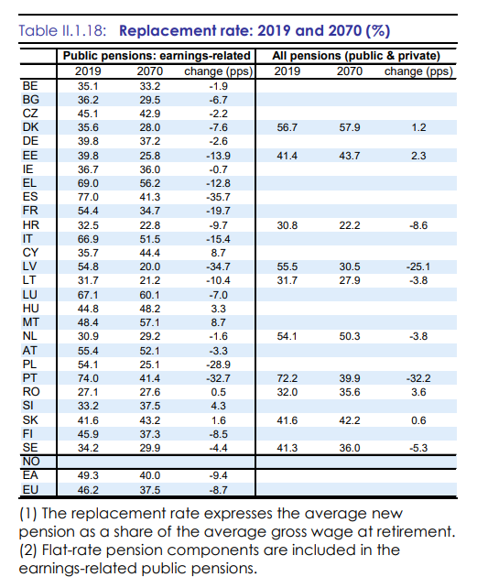
MIERA NÁHRADY BUDE KLESAŤ
...a zrejme aj na Slovensku vzhľadom k neudržateľnosti verejných financií
Zdroj: Európska komisia

Slide 19
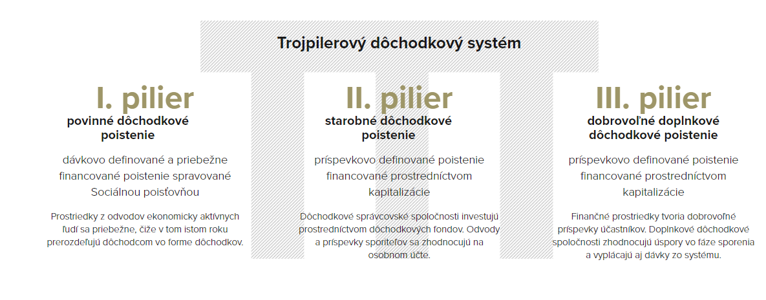
DNEŠNÝ DÔCHODKOVÝ SYSTÉM NA SLOVENSKU
Plus nultý pilier v podobe minimálneho dôchodku
Zdroj: ADSS

Slide 20
TRI PILIERE VŠAK NESTAČIA
V priemere zabezpečia menšiu ako 60%-tnú mieru náhrady mzdy
Optimálna miera náhrady mzdy na zachovanie životného štandardu je 70%
Miera náhrad z 1. piliera môže klesať
Bude existovať tlak na obmedzenie rozsahu 2. piliera (znižovanie príspevkov a možno ešte horší scenár)
Štát sa o nás jednoducho nepostará (negatívna demografia a neudržateľné verejné financie)
Vyššia inflácia v nasledujúcich rokoch bude zvyšovať potrebu investovať
Preto je potrebný 4. investičný pilier- dobrovoľné/ individuálne sporenie
Zdroj: Eurostat

Slide 21
PRICHÁDZA
ŠTRUKTURÁLNE VYŠSIA INFLÁCIA
RAST POTREBY INVESTOVAŤ NA ZACHOVANIE REÁLNEJ HODNOTY BOHATSTVA

Slide 22
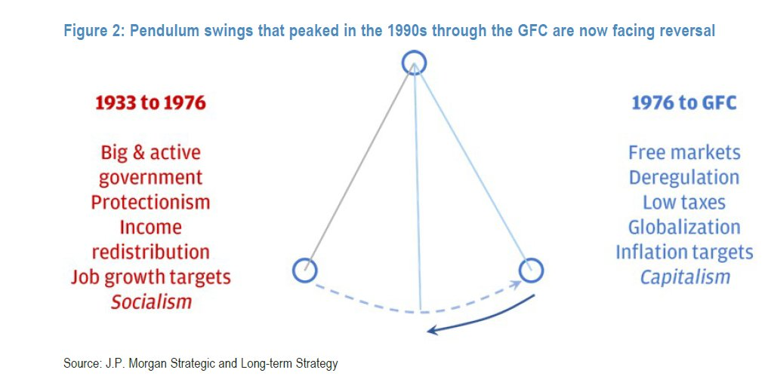
DELIBERALIZÁCIA PRICHÁDZA
Tlaky na vyššiu infláciu

Slide 23
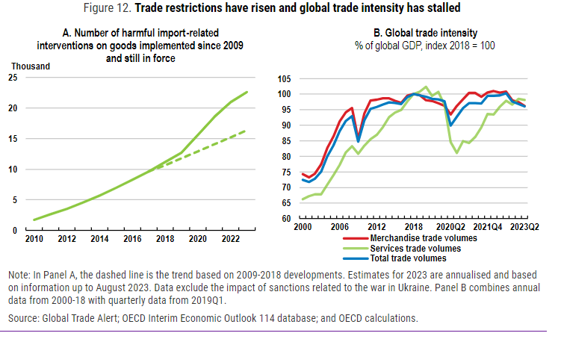
GLOBÁLNY OBCHOD SA ZASEKOL
Mutlipolarita sveta, protekcionizmus, reshoring, derisking

Slide 24
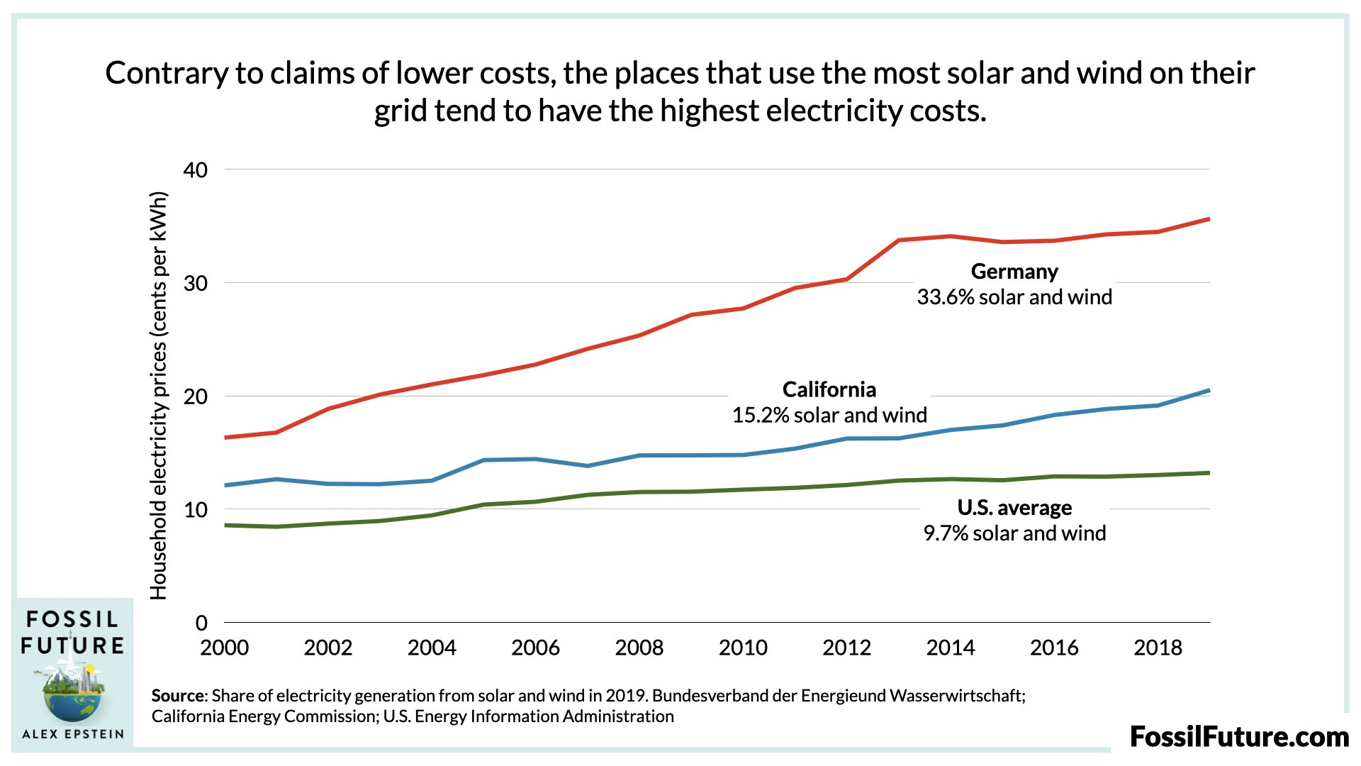
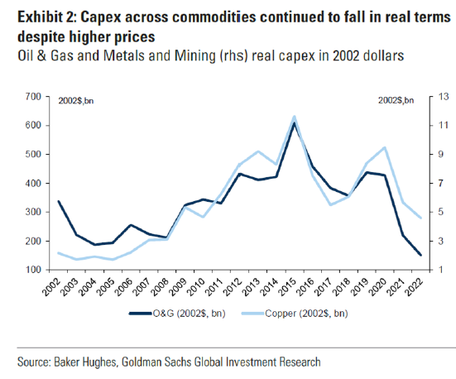
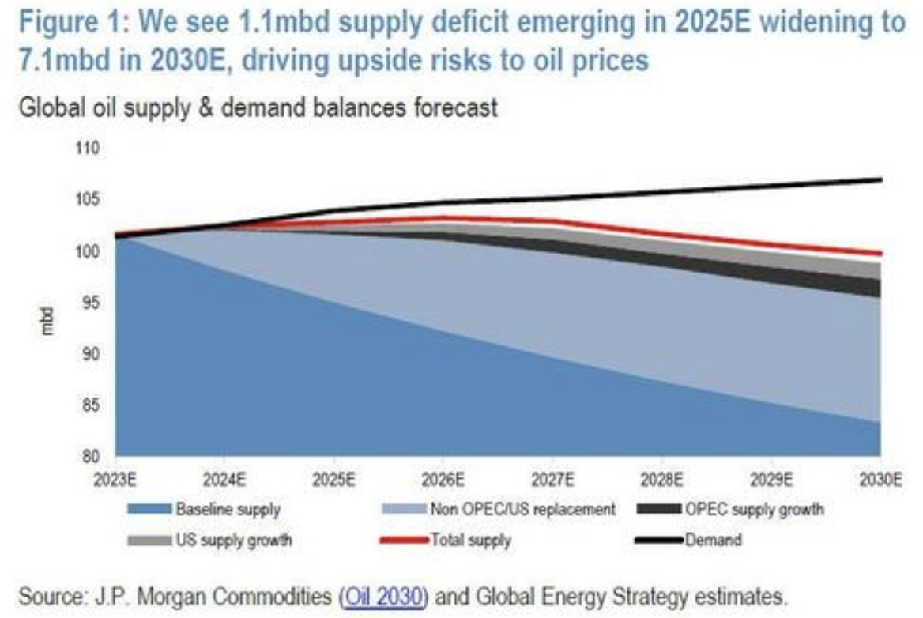
ZNIŽOVANIE EMISIÍ UHLÍKA BUDE NÁKLADNÉ
Drahšie ceny energií
Podinvestovanosť do fosílnych zdrojov

Slide 25
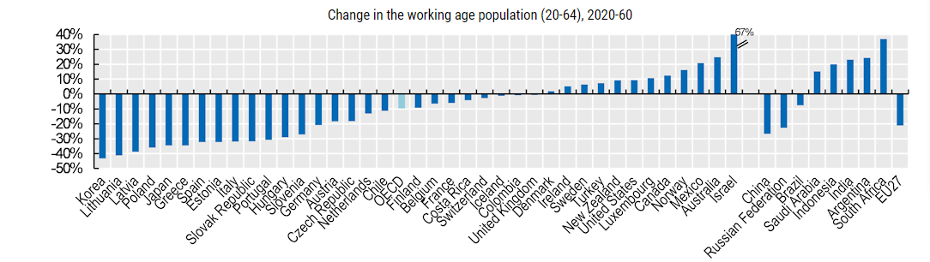
DEMOGRAFICKÁ ZMENA
Stárnutie a pokles počtu ľudí v aktívom/pracovnom živote
Nerovnováha na trhu práce- tlak na vyššie mzdy= vyššie náklady
Zdroj: OECD

Slide 26
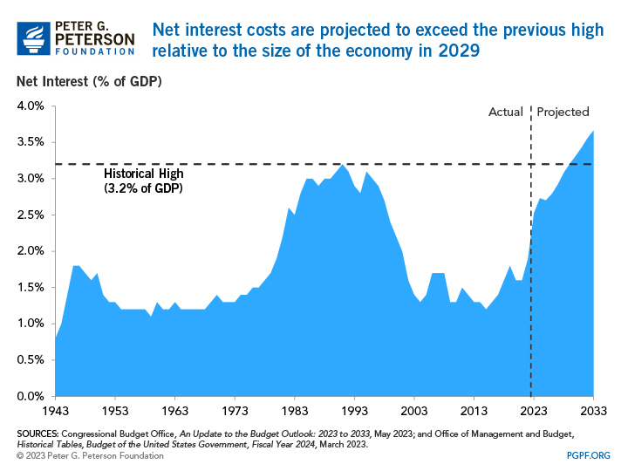
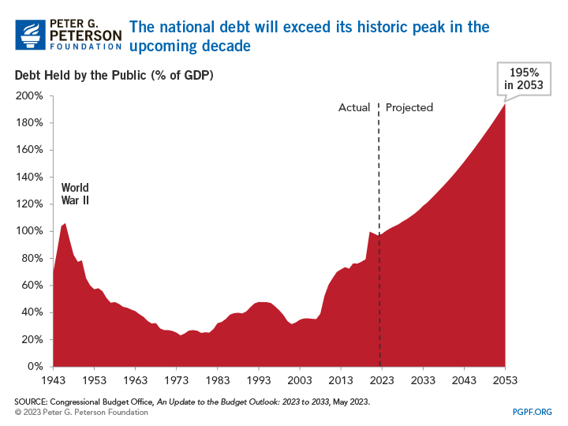
RASTÚCE DLHOVÉ BREMENO (NIELEN) V USA
Zvyšujúci sa podiel výdajov v pomere k HDP na obsluhu dlhu
Rast dlhu a drahšie financovanie (vyššie úrokové sadzby)

Slide 27
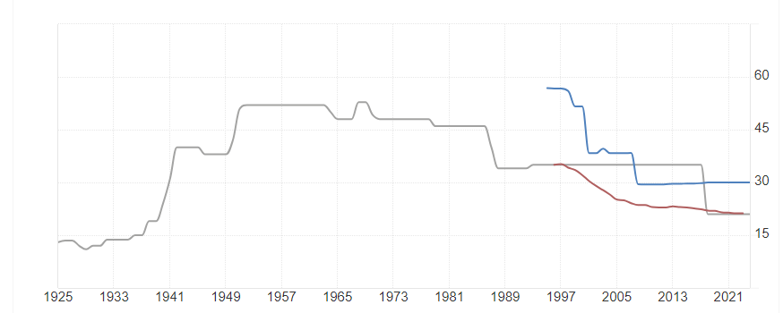
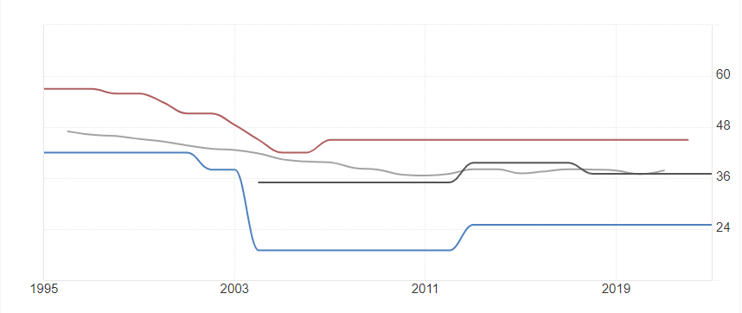
OBRAT V ZNIŽOVANÍ DANÍ
Znižovanie výdajov nie je atraktívne
Neštandardne vysoký podiel firemných ziskov na HDP
Korporátne dane z príjmov
Dane z príjmov fyzických osôb
- Nemecko
- Nemecko
- USA
-EÚ
-USA
- EÚ
- Slovensko
Zdroj: Trading Economics
Zdroj: Trading Economics

Slide 28
LOKÁLNE DÔVODY
NA INVESTOVANIE
NÍZKE ÚSPORY, RAST DLHOV A NEOPTIMÁLNE ZLOŽENIE FINANČNÉHO MAJETKU

Slide 29
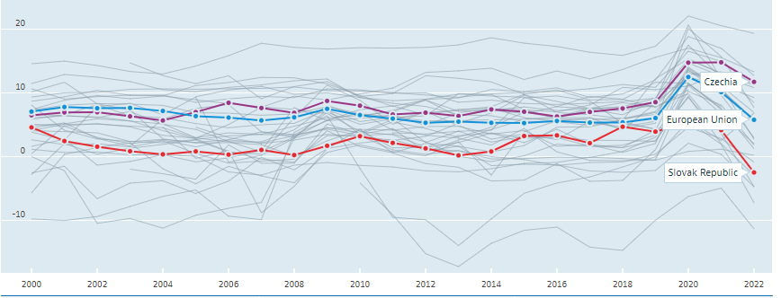
PODPRIEMERNÁ MIERA ÚSPOR
V pomere k disponibilnému príjmu domácností
Zdroj: OECD

Slide 30
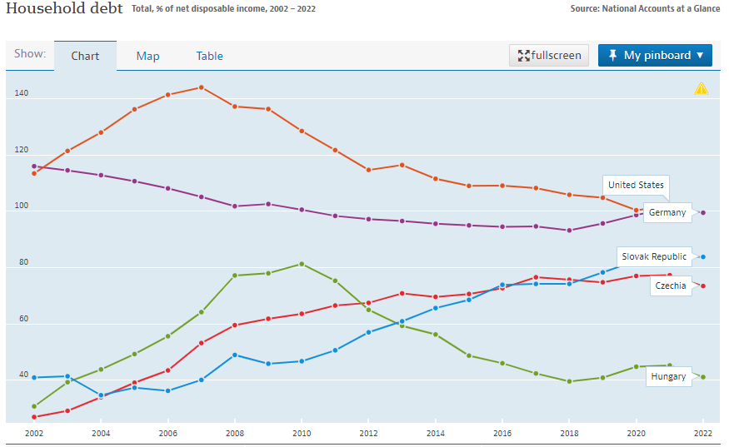
DYNAMICKÝ RAST ZADLŽOVANIA SA
Sme v pomere k disponibilnému príjmu viac zadlžený ako peers:
Česko, Poľsko, Maďarsko či Slovinsko
Zdroj: OECD

Slide 31
NEOPTIMÁLNA ŠTRUKTÚRA FINANČNÉHO MAJETKU
Veľa hotovosti a málo investícií
Potreba zmeny aj vzhľadom k vyšším inflačným tlakom v budúcnosti
Zdroj: J&T BANKA

Slide 32
AK INVESTOVAŤ NA DÔCHODOK
TAK DYNAMICKY
VĎAKA DLHÉMU ČASOVÉMU HORIZONTU

Slide 33
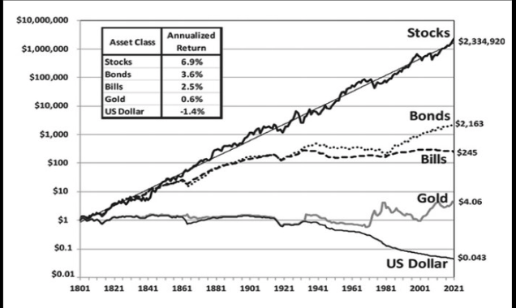
RIZIKOKOVÉ AKTÍVA DORUČIA
Z DLHODOBÉHO HĽADISKA NAJVYŠŠÍ VÝNOS
A porazia infláciu
Reálny výnos amerických akcií
Zdroj: J. P. Morgan

Slide 34
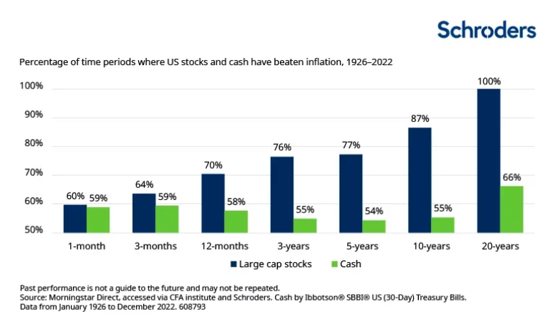
HOTOVOSŤ NIE VŽDY INFLÁCIU PORAZÍ
Americké akcie z long runu na 100 percent

Slide 35
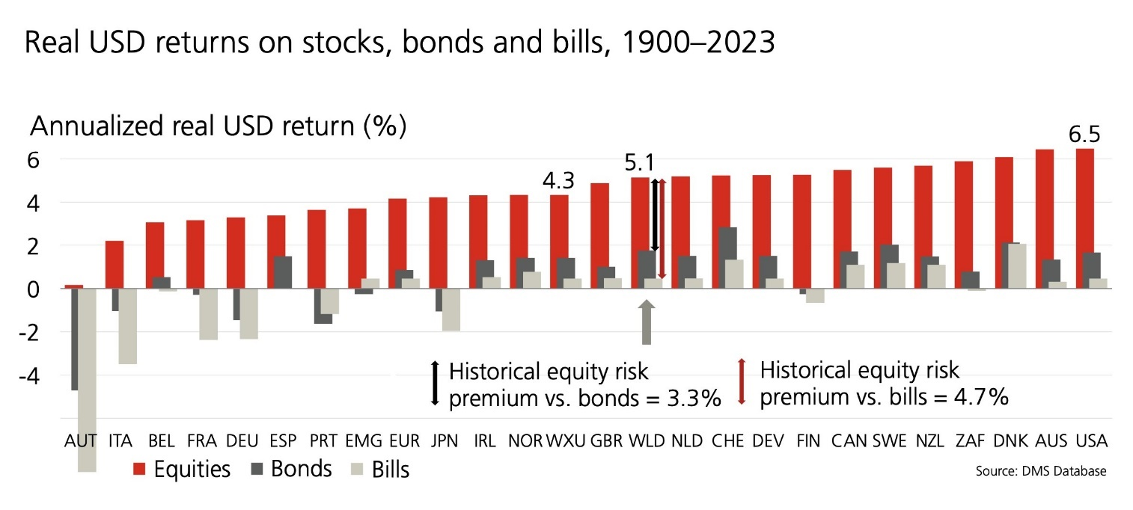
MEDZINÁRODNÝ POHĽAD
Wall Street dlhodobo najlepšia aj pre kvalitné inštitucionálne prostredie

Slide 36
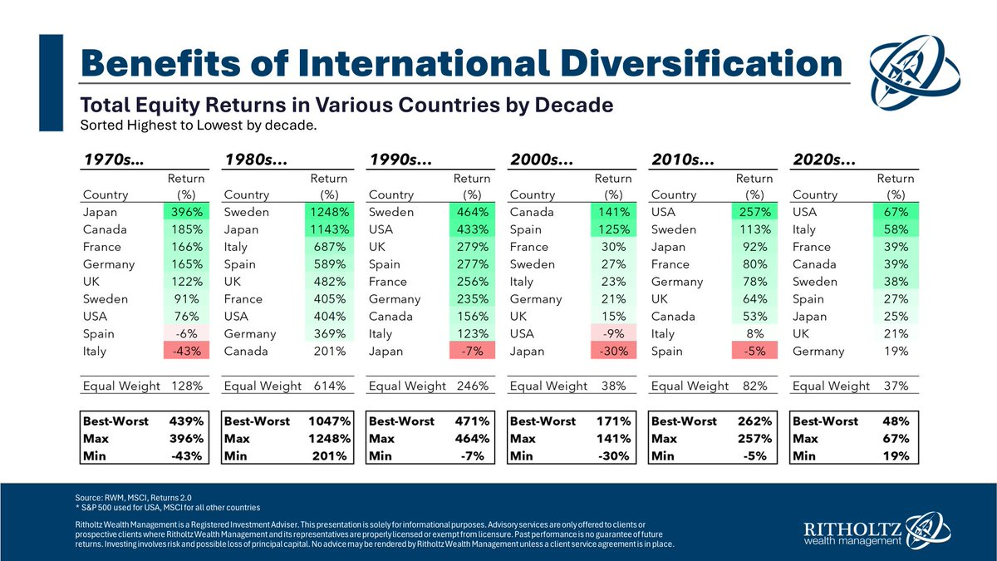
MEDZINÁRODNÁ DIVERZIFIKÁCIA
Wall Street však nemusí byť nevyhnutne najlepšia zo všetkých

Slide 37
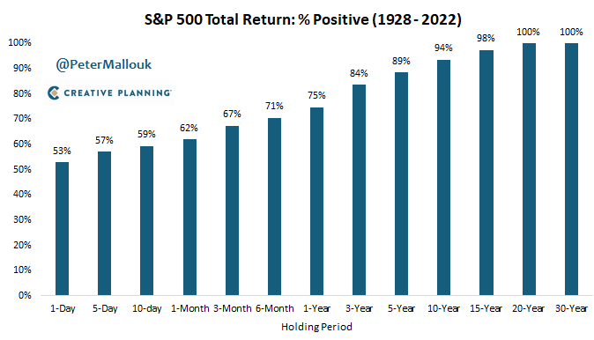
ČÍM DLHŠÍ INVESTIČNÝ HORIZONT...
Tým väčšia pravdepodobnosť toho, že akcie doručia kladné zhodnotenie

Slide 38
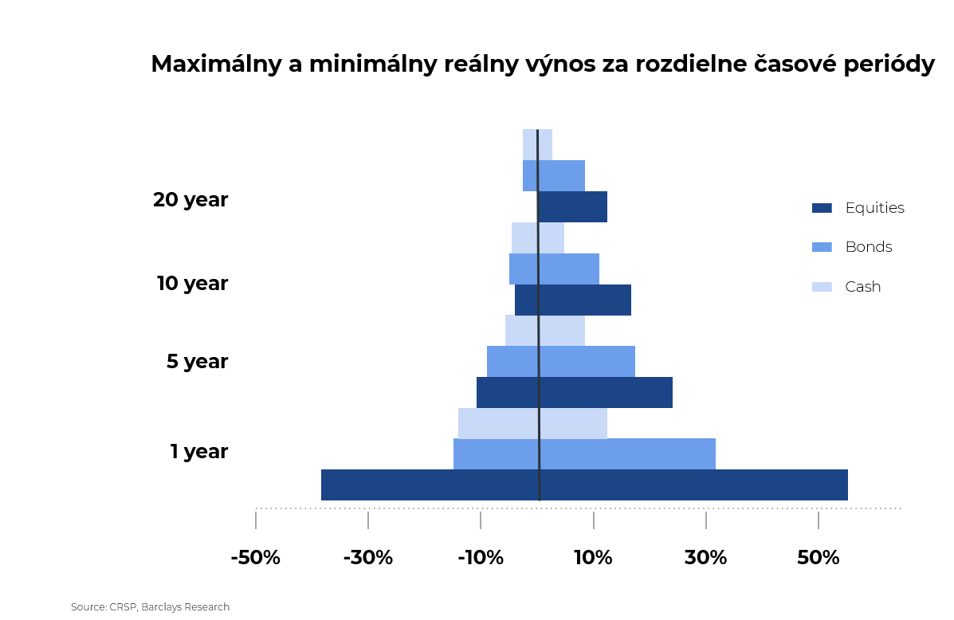
ČÍM DLHŠÍ INVESTIČNÝ HORIZONT (2)...
Tým väčší priestor investovať rizikovo

Slide 39
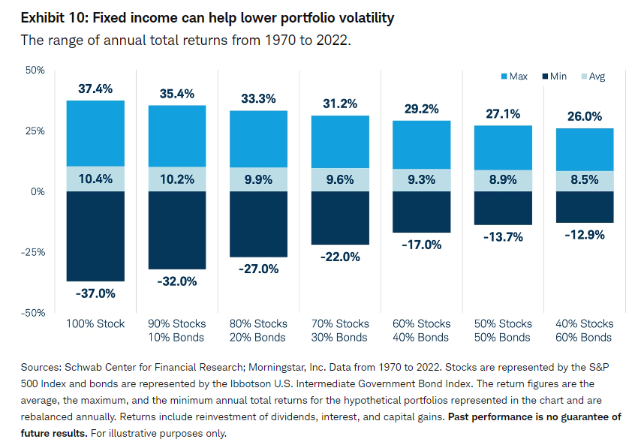
NIE KAŽDÝ MÁ ŽALÚDOK
NA 100 PERCENTNÉ AKCIOVÉ PORTFÓLIO
Dlhopisy znižujú volatilitu výmenou za mierne zníženie výnosov

Slide 40
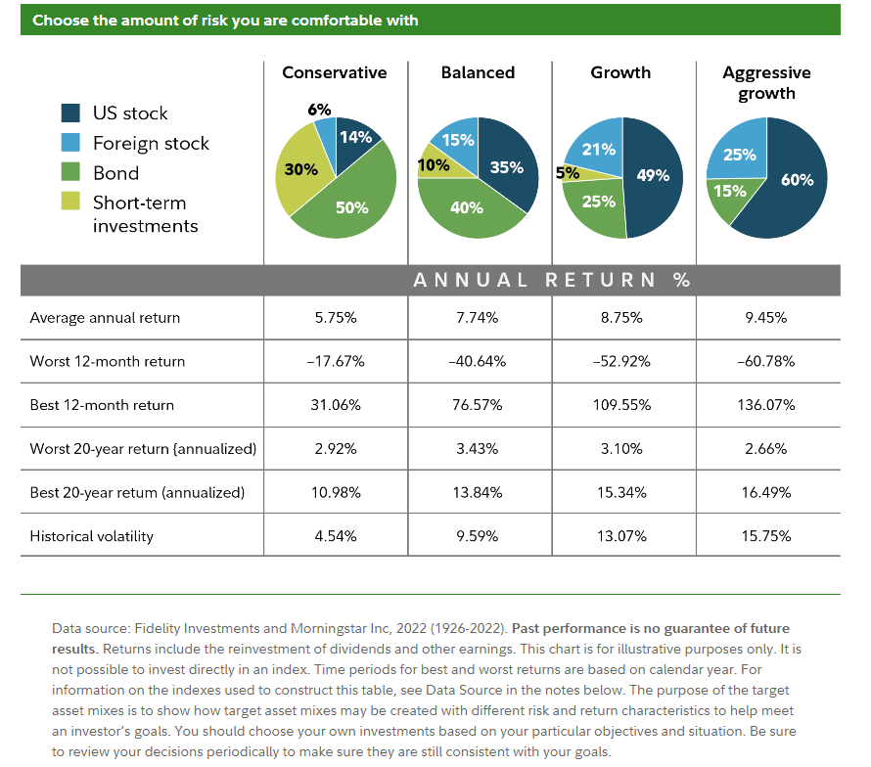
VYŠŠÍ VÝNOS LEN PRI VYŠSEJ VOLATILITE
Priama úmera

Slide 41
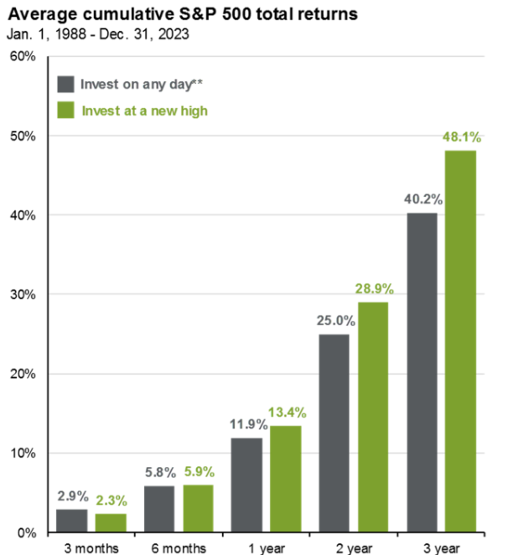
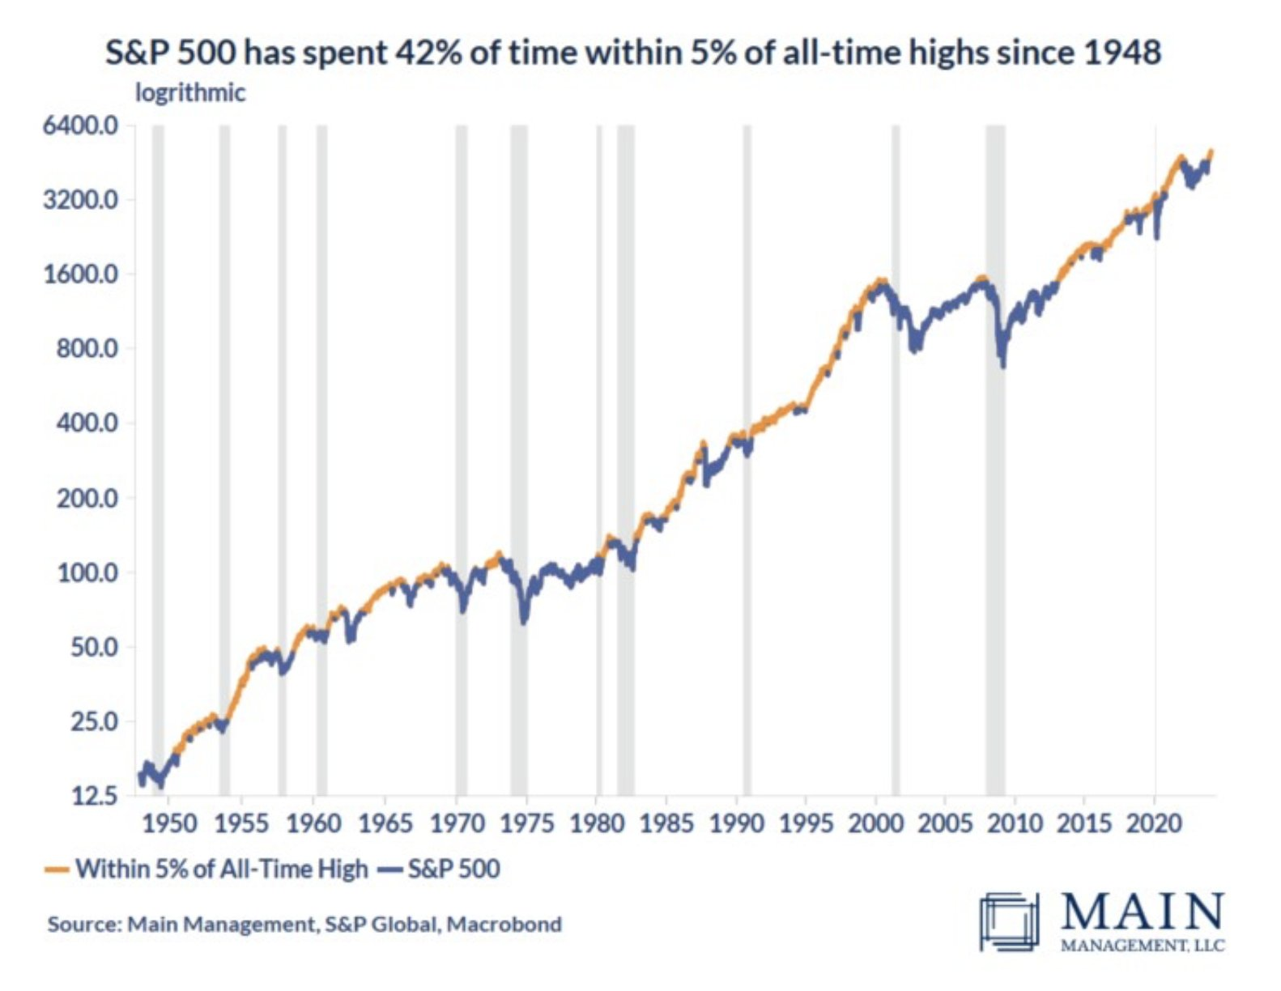
NA ALL TIME HIGH SA OPLATÍ INVESTOVAŤ
Väčšinu času sa akcie nachádzajú v blízkosti maxím
Zdroj: J.P. Morgan Asset Managment

Slide 42
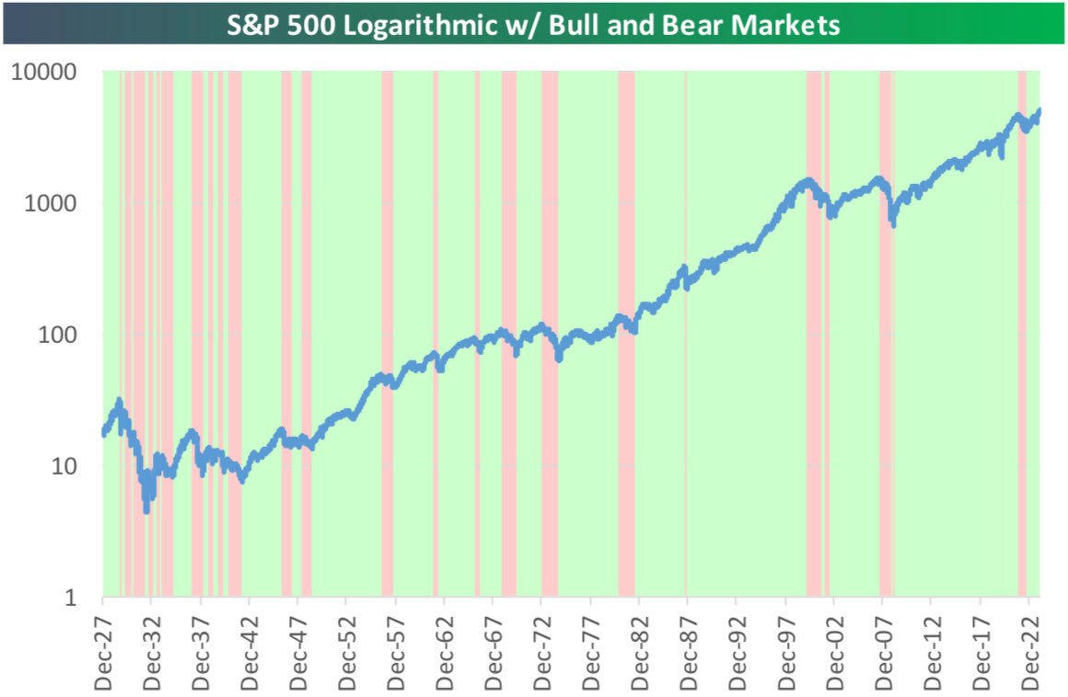
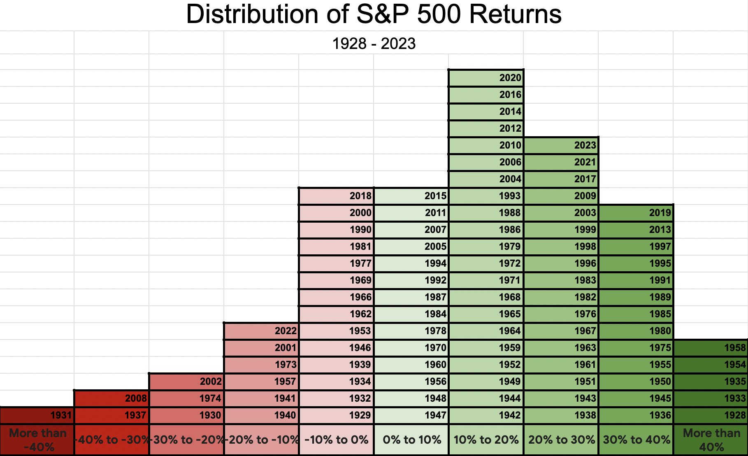
VÄČŠINU ČASU SÚ AKCIE V BÝČOM TRHU
Väčšinu času svetová ekonomika (a firemné zisky) rastú
Zdroj: Bespoke Investment Group

Slide 43
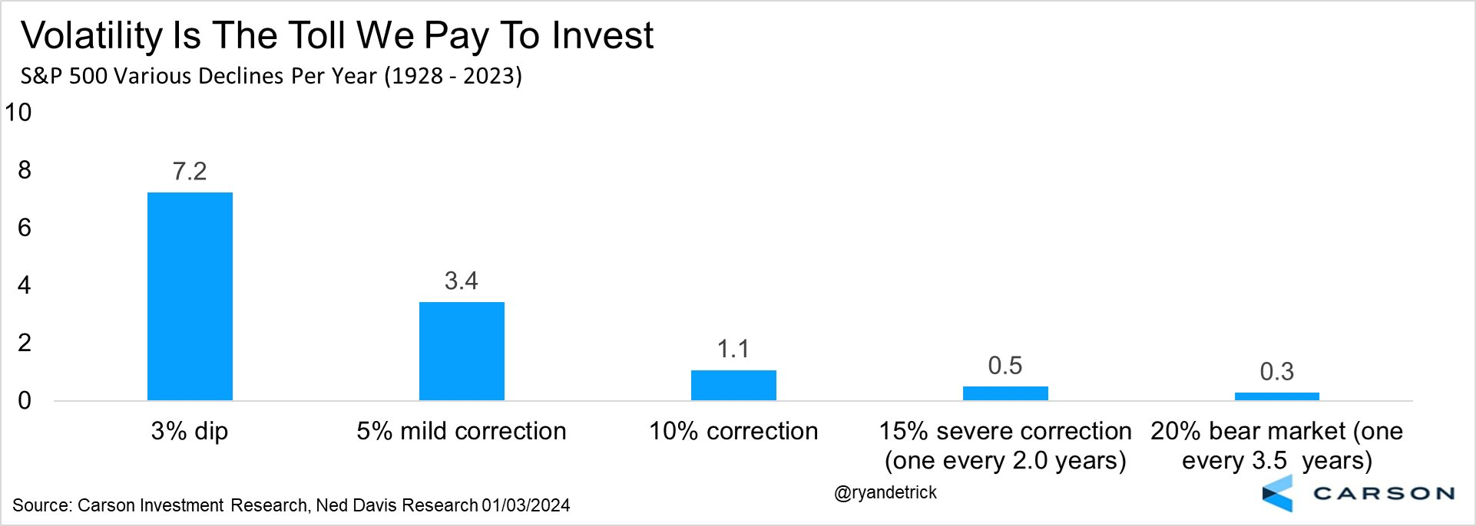
VOLATILITA JE DAŇ ZA NADPRIEMERNÉ VÝNOSY
Jediná daň, ktoré sa oplatí zaplatiť

Slide 44
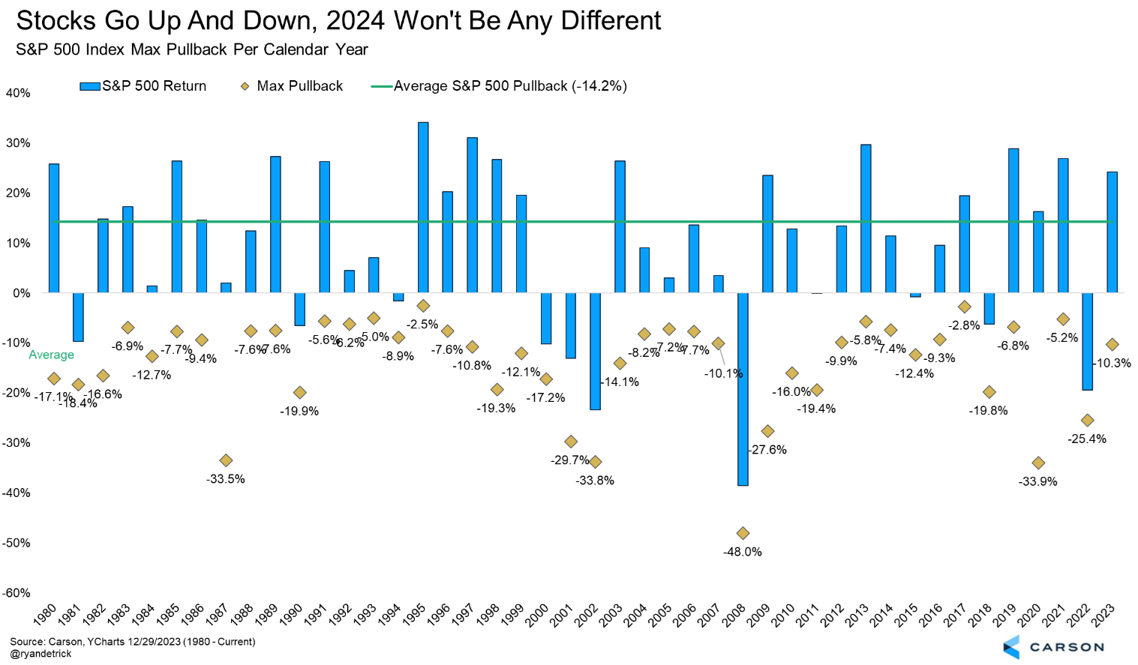
PULLBACKY SÚ BEŽNÉ AJ V DOBRÝCH ROKOCH
Nie je potrebné byť nimi vystrašený

Slide 45
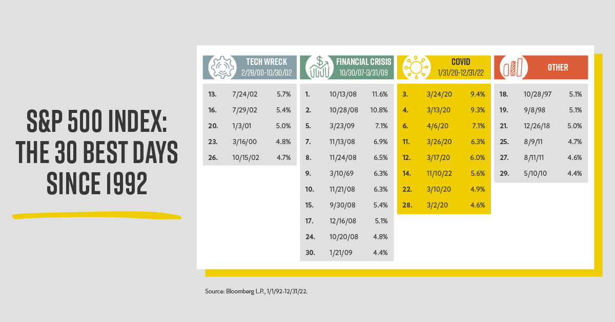
KRÍZY PRINÁŠAJÚ PRÍLEŽITOSTI
Nebojme sa ich

Slide 46
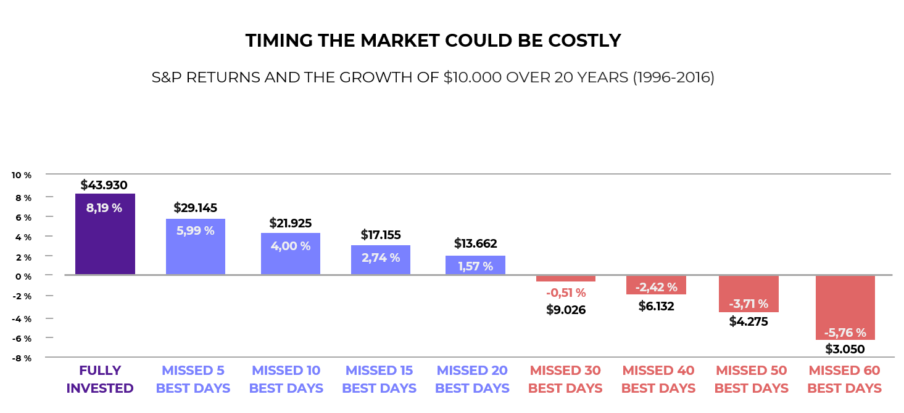
NEODCHÁDZAJME Z TRHU ANI PRI POKLESOCH
Časovanie je dobrý sluha, ale zlý pán
Zdroj: Morningstar

Slide 47
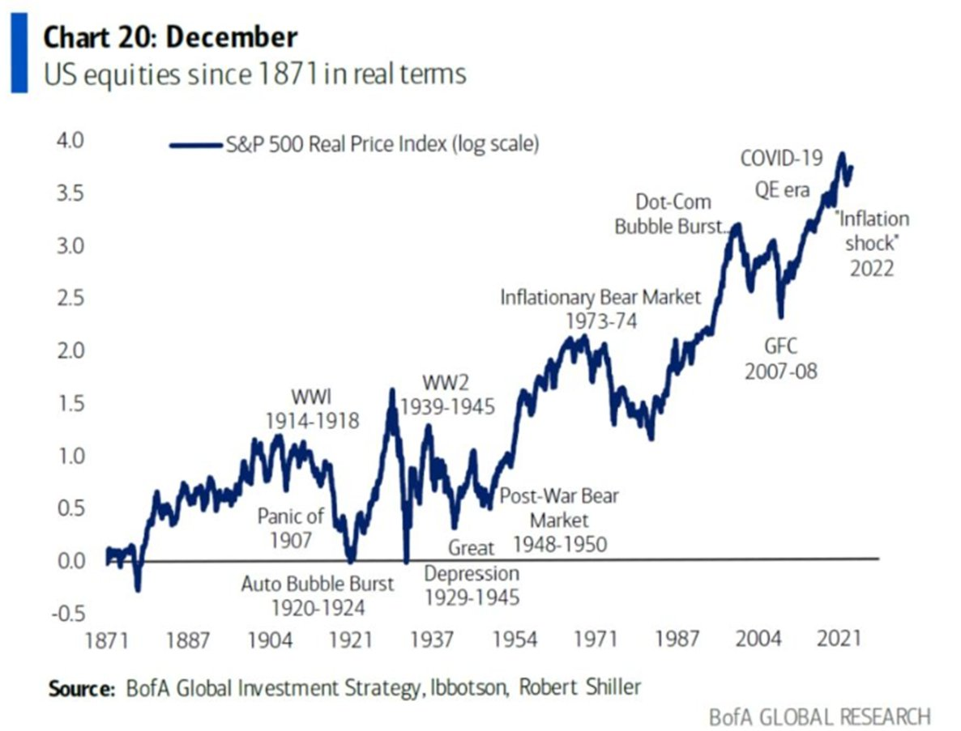
VŽDY SA ZDÁ BYŤ DOBRÝ DÔVOD NA PREDAJ
Koniec sveta však nenastáva „každú chvíľu“
Akcie sa cez každú krízu prehrýzli a pokračovali v raste

Slide 48
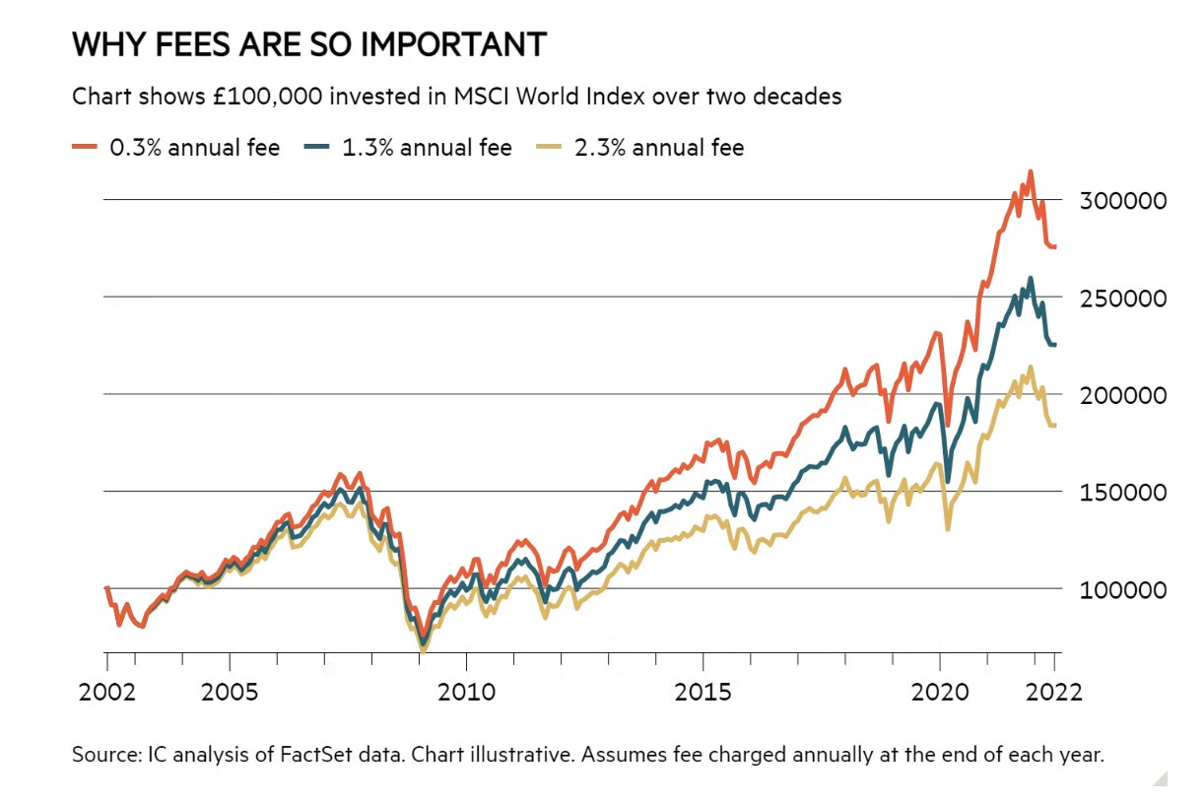
POZOR NA POPLATKY
1 percento ročne pri zloženom úročení dokáže divy v dlhom horizonte

Slide 49
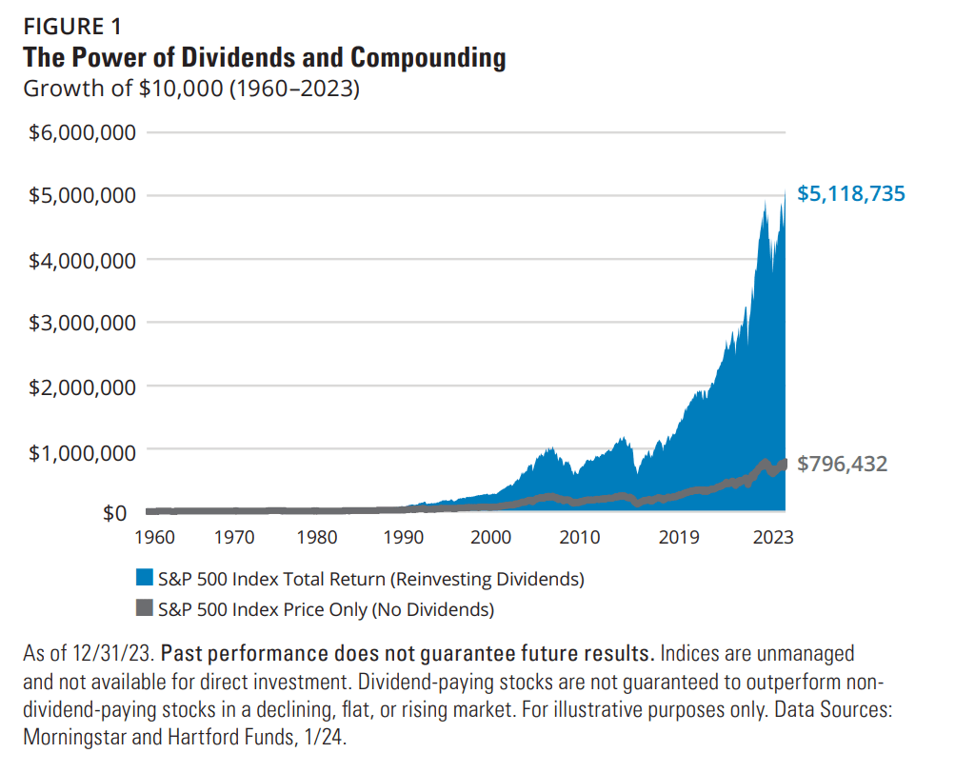
DIVIDENDY SÚ DÔLEŽITÉ
Ich reinvestovanie sa postará o veľký rozdiel

Slide 50
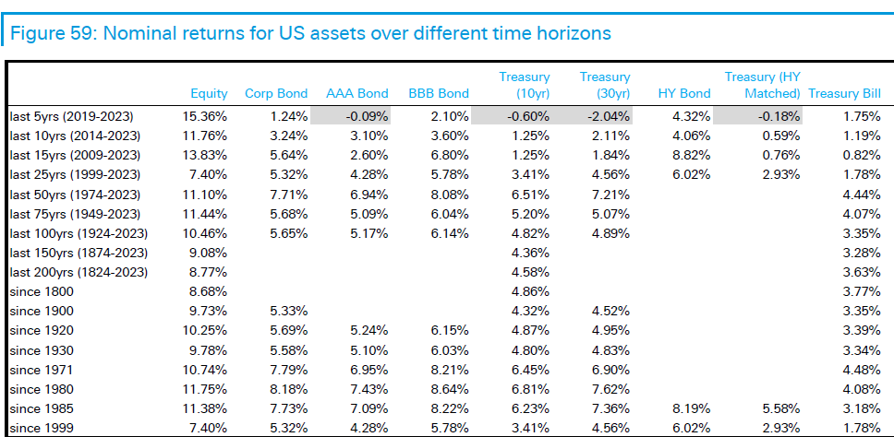
ZLATOVLASÁ NÁVRATNOSŤ PO FINANČNEJ KRÍZE
Wall Street doručila cca 14% p.a. vs. dlhodobý priemer 9-10%
Mean reversion?
Zdroj: Deutsche Bank

Slide 51
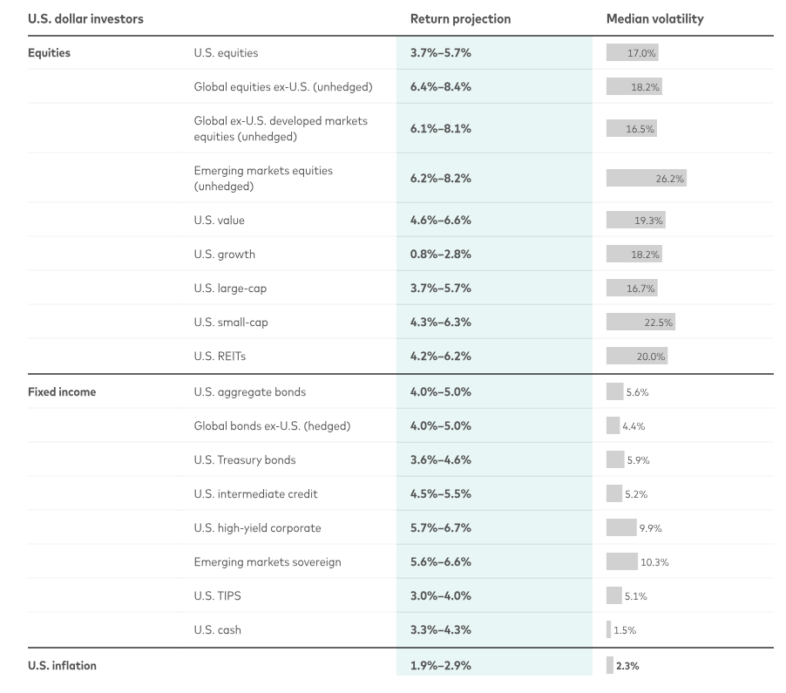
10- ROČNÝ VÝHĽAD
Dlhopisy na úrovni amerických akcií a pri nižšej volatilite
Zdroj: Vanguard

Slide 52
ĎAKUJEM ZA POZORNOSŤ

